Slide 1

Meetup Middleware
C1
Informatica 10 :
Nouveautés et points d'attention techniques pour une migration
RESG/GTS

Slide 2
SOMMAIRE
Etat des lieux – Pourquoi migrer ?
Nos retours d’expérience
Architecture interne Informatica
Les nouveautés de la 10.1.x
Comment migrer ?

Slide 3
Etat des lieux – Pourquoi migrer ?
Obsolescence Informatica 9.x
9.1 en support étendu jusqu’à 01/2018
La cible est la version 10.1.1 (version stable)
 | 2017 |  |  |  | 2018
 | Q1 | Q2 | Q3 | Q4 | Q1 | Q2 | Q3 | Q4 | Q1
9.1
9.5
9.6
10
EXTENDED
EXTENDED
EXTENDED
CURRENT

Slide 4
Etat des lieux – Pourquoi migrer ?
Obsolescence Informatica 9.x
9.1 en support étendu jusqu’à 01/2018
La cible est la version 10.1.1 (version stable)
Compatibilité avec les outils tiers Informatica
Ex : Nos Teradata actuellement en 13.10 doivent migrer en 15.10
TTU-TPT | 13.10 | 14.10 | 15.10
9.1 | OK
9.6 |  | OK | OK
10.x |  | OK | OK

Slide 5
Etat des lieux – Pourquoi migrer ?
Obsolescence Informatica 9.x
9.1 en support étendu jusqu’à 01/2018
La cible est la version 10.1.1 (version stable)
Compatibilité avec les outils tiers Informatica
Nos Teradata actuellement en 13.10 doivent migrer en 15.10
Des nouveautés uniquement sur le Developper
Hadoop / Bigdata
Connecteur Oracle CDC

Slide 6
Etat des lieux – Pourquoi migrer ?
Obsolescence Informatica 9.x
9.1 en support étendu jusqu’à 01/2018
La cible est la version 10.1.1 (version stable)
Compatibilité avec les outils tiers Informatica
Nos Teradata actuellement en 13.10 doivent migrer en 15.10
Des nouveautés uniquement sur le Developper
Hadoop / Bigdata
Connecteur Oracle CDC
Attention: Nouvelle fonctionnalité = Nouvelle Licence
Il faut étudier les architectures en fonction des nouveaux besoins
Mutualisé VS dédié

Slide 7
Nos retour d’expérience
Migration 9.6.1 vers 10.1.1 chez MKT
Migration 9.5 vers 10.1 chez ASF
Migration 9.1.0 vers 9.6.1 chez RET/MDB
Particularité : Repository en ASCII migré en UNICODE/UTF8

Slide 8
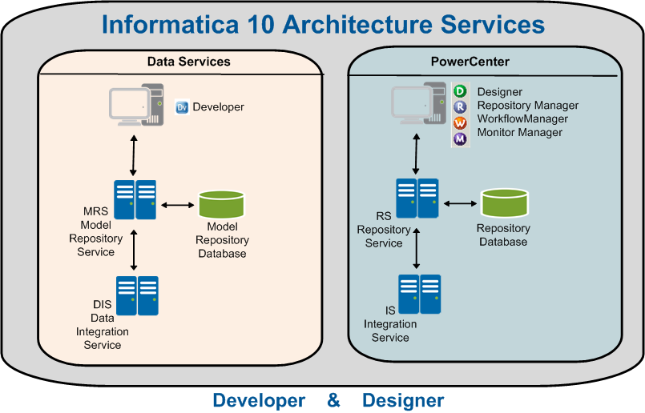
Architecture interne Informatica

Slide 9
Les nouveautés de la 10.1.1
Pas de nouvelles fonctionnalités pour la partie Designer
Grande stabilité : le moteur PowerCenter (designer) est le même depuis la version 8.6.1
Toutes les nouveautés sont implémentées sur le Developper
De nouvelles transformations (par exemple JSON en natif)
Informatica assure toujours le support de la partie Designer
La cible est de proposer des plateformes compatibles Designer+Developper
Avec dans un même environnement de pouvoir exécuter des WF Designer et des WF Developper
Possibilité de migrer au fil de l’eau
Possibilité de maintenir du code Designer tout en développant sur du nouveau code Developper
Mais attention au coût des options
8.6.1
9.1
9.5
9.6
10

Slide 10
Comment migrer ?
9.1 vers 10.1.1 => On passe par une étape technique en 9.6
9.5.1 vers 10.1.1 => Directement
9.6.x vers 10.1.1 => Directement
Point d’attention : Les problématiques en Installation mutualisée ou dédiée ne sont pas les mêmes
Migration « in situ » ou Migration en changeant de plateforme
Scope et Durée des TNR
Optimisation des licences (Informatica ne fait un prêt de licence que de 6 mois / plateforme)
Changement du Jeux de caractères du Repository & de sa base

Slide 11

Q&R

Slide 12
Tanami
Sahara
Rio Palatino
13h30
Introduction
14h
RabbitMQ as a service: automation au service de l’infrastructure
Serveurs d'applications web : D’une solution éditeur à une solution communautaire
Openshift: gérer ses conteneurs en quelques clics
14h55
Informatica 10: nouveautés et points d’attention
Le Package auto porteur : Composer et Déployer en un tour de main
Quel Proxy (HA Proxy, Apache, SQUID, NGINX, Service Discovery, Consul …) pour quel usage ?
15h45
Pause café
16h15
Réussir un déploiement AWS: cas de l’appli NGIM
Au cœur de la JVM : revue des outils et des méthodes d'analyse et d'introspection
De GIT au Docker PaaS, comment déployer une application ?
17h10
Conclusion: retour d’expérience transformation cloud & automation par Finaxys

